Slide 1
Maailma murroksessa – miten muutostrendit heijastuvat tietohallintoon?
Mikko.Kolehmainen@gofore.com

Slide 2
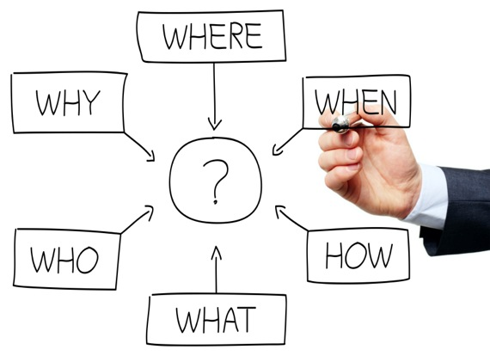
Sisältö
Motivointia
Poimintoja Sitran tunnistamista megatrendeistä
Päätelmiä

Slide 3
(Mega)trendit ja korkeakoulut
Erilaisten ilmiöiden tunnistaminen on edellytys näkemykselle kehityksen suunnasta, tarpeesta ja intensiteetistä.
Korkeakoulut ovat vahvasti sidoksissa ympäröivään yhteiskuntaan
Korkeakoulut ovat rooliensa takia mukana useimmissa yhteiskunnan muutoksissa: muuttajina ja muuttujina.
Trendien hahmottaminen ja merkityksen ymmärtäminen on korkeakoulujen DNA:ssa

Slide 4
Monilla sektoreilla tietohallinnon rooli on jo muuttunut: palvelun tarjoajasta lisäarvon tuottajaksi
IT-palvelujen tarjoaja
Palvelujen tarjoaja ja tuottaja
Palvelujen integroija
Liiketoiminnan mahdollistaja ja kehittäjä
Kiinteä osallistuminen liiketoiminnan kehittämiseen
Mukana liiketoiminnan strategiatyössä
Lisäarvon ja liiketoiminta-arvon tuottaja
Kilpailuedun tuottaminen palvelujen avulla; ydinprosessien mahdollistaja
Aktiivinen ja kiinteä toiminta lisäarvon tuottajana

Slide 5
(Mega)trendien tunnistaminen on usein edellytys proaktiiviselle toiminnalle
Tietohallinnan kannalta lisäarvon ja kilpailuedun tuottaminen edellyttää mm. mekanismeja tunnistaa ja tulkita signaaleja sekä muodostaa niistä trendejä, joihin kannattaa tarttua.
Yhteiskunnallisten ilmiöiden kompleksisuus, dynaaminen luonne ja keskinäiset riippuvuussuhteet varmistavat, että parhaassakin tapauksessa trendeillä on vain hahmottava luonne.
Johtopäätöksien tekeminen on aina riskialtista. Vielä riskialttiimpaa on kuitenkin jättää seuranta tekemättä.

Slide 6
Poimintoja Sitran tunnistamista megatrendeistä, lokakuu 2014

Slide 7
Megatrendilista | Sitra 2014/2015 http://www.sitra.fi/uutiset/tulevaisuus/sitran-trendilista-2014-2015-valmistunut / Ernesto.Hartikainen@sitra.fi
Taidot haastavat tiedot
Hyvinvointi korostuu
Vakaa työ murenee
Eriarvoisuus kasvaa
Valtasuhteet siirtyvät
Eliniät venyvät
Keskinäis-riippuvuus lisääntyy
Yhteisöt voimaan-tuvat
Euroopan rakenteet rapistuvat
Kaupunkien roolit korostuvat
Ekologinen kenkä puristaa
Ilmaston-muutoksen seuraukset laajenevat
Teknologia integroituu arkeen

Slide 8
Rakenteesta
Ilmiöt
Ilmiöihin liittyvät trendit, vastatrendit ja signaalit.
Suomi
Mitä havaintoja ilmiöt tarkoittavat kansallisessa tarkastelussa?
Korkeakoulut
Mitä kysymyksiä ilmiöt ja niiden kansallinen tarkastelu voivat merkitä korkeakoulujen tietohallinnolle?

Slide 9
Keskinäisriippuvuus lisääntyy
Ilmiöt
Digitalisaatio irrottaa yhteisöt fyysisistä rajoistaan mahdollistaen yhä laajempia ja monipuolisempia virtuaalisia verkostoja.
Suomi
Suomalaiset osana yhä useammissa ja tiiviimmissä kansainvälisissä verkostoissa?
Korkeakoulut
Oppimisen irtoaminen ajasta, paikasta ja läsnäolosta?
Ilmiöiden ja tapahtumien välinen kytkeytyneisyys lisääntyy.
Mihin rooliin Suomi voi mahtua globaalissa taloudessa ja yhteistyössä?
Digitalisaation mahdollistamien MOOC:ien tuoma toimintamallien muutostarve ja tutkintokilpailu?
Yhä vahvempi tarve kansainväliselle tutkintojen hyväksilukemiselle ja oppilastietojen kansainväliselle validoinnille?
Rajat ylittävästä oppimisesta normi?
Kansainvälinen muuttoliike jatkaa kasvuaan.
Kansallinen epävarmuus kansainvälisyyden paineessa?

Slide 10
Yhteisöt voimaantuvat: hierarkiasta verkostoksi
Ilmiöt
Tieto muuttuu avoimemmaksi ja yksilöiden merkitys informaatiopohjaisen pääoman tuottajana ja jalostajana kasvaa.
Jakamistalous luo vaihtoehtoja omistamiseen ja pääomaan perustuvalle talousmallille.
Verkostoituneiden rakenteiden uhka perinteisille instituutioille; media ja tiedonvälitys.
Suomi
Mahdollisuus uranuurtajaksi suoran ja osallistavan demokratian kehityksessä?
Avoimen datan hyödyntäminen hallinnon tehostajana ja uusien palvelumallien mahdollistajana?
Korkeakoulut
Korkeakoulujen tietohallinnon verkostoitumisen ja vastuunjaon vaatimus ja kasvava merkitys?
Jakamistalouteen ja start up –kulttuuriin kohdistuviin yhteiskunnan odotuksiin vastaaminen?
Voidaanko verkostojen syntymistä tehostaa?
Miten tuetaan eri korkeakouluissa opiskelevien opiskelijoiden yhteisöjä ja miten tästä saadaan oppilaitosten välisiä synergioita?
Yhteistyön tuoman monitoimija- ja monitoimittajaympäristöjen organisoinnin merkitys kasvaa?
Antaako digitaalisen tiedon irtoaminen alkuperäisestä kontekstistaan tietoon liittyvälle kontrollille ennakoimattomia merkityksiä?
Tiedon esitystavan muuttuminen verkottuneeksi; hierarkiarakenteista verkostorakenteiksi.

Slide 11
Ilmastonmuutoksen seuraukset laajenevat
Ilmiöt
Nykytrendillä ilmasto lämpenee 1,5-3 ˚C esiteollisesta ajasta vuoteen 2050 mennessä (IPCC).
Suomi
Päästöttömän/vähäpäästöisen energiatuotannon tarve ja mahdollisuudet?
Hajautetun energiatuotannon rooli suhteessa keskitettyyn energiatuotantoon?
Korkeakoulut
Roolien lopullinen irrottaminen fyysisestä paikasta?
Rannikkoseudut varautuvat merenpinnan nousuun.
Tämä voidaan rajoittaa 0,7-2,3 ˚C (2050) määrätietoisilla, maailmanlaajuisilla toimilla.
Ruokapula ja elinkelvottomat alueet suuruhkia. Sääolosuhteiden muuttuessa luonnollisten ekosysteemien tasapainot horjuvat.
Ilmastopakolaisuus.
Etätyöskentely- ja etäkonferenssimallien muuntuminen normiksi? Fyysisen läsnäolon reaalinen lisäarvo ja työskentelytapojen tarkoituksenmukaisuus? Onko etäinnovointi mahdollista myös korkeakouluille?
Korkeakoulujen hiilijalanjälki? Kiinteistöjen hiilijalanjälki? Tietohallinnon hiilijalanjälki?

Slide 12
Eliniät venyvät
Ilmiöt
Elintason nousu ja teknologioiden kehitys pidentävät ihmisen elinikää entisestään.
Suomi
Senioreiden kokemus, tieto ja verkostot ovat pääomaa, jota voidaan hyödyntää paremmin, mutta miten?
Korkeakoulut
Mitä korkeakoulut pystyvät tekemään seniorien kokemuksen hyödyntämisessä, jalostamisessa ja jakamisessa?
Kasvavien terveydenhuoltokustannusten myötä priorisoinnista tulee yhä haastavampaa. Mikä kuuluu valtioiden ja mikä yksilöiden maksettavaksi?
Vanheneva väestö nähdään yhteiskunnissa voimavarana, ei kulueränä.
Ikäihmiset ovat merkittävä kuluttajaryhmä, jolla on varallisuutta maksaa uudenlaisista palveluista. Ikääntyneiden yhteiskunnallinen painoarvo kasvaa.
Miten nuorten ja senioreiden täydentävät osaamiset hyödynnetään yrittäjyydessä ja yhteiskunnassa?
Oppimisjärjestelmien käyttökokemuksen ja omaksuttavuuden merkityksen jatkuva kasvu?
Työmarkkinatilanteen ja työurien pitenemisen ristiriita?
Opiskelu- ja tutkintotarpeiden muutos eri elämänvaiheissa?
Merkitseekö pitenevä aktiiviaika yhteiskunnan jäsenenä myös elinikäisen oppimisen kaaren kasvamista?
Seniorien mentorointi ja opiskelijoiden linkittäminen verkostoihin, sosiaalisen pääoman hyödyntäminen tietotekniikan avulla?
Kehittyvä terveydenhuolto ja sairauksia ennaltaehkäisevät elämäntavat pidentävät elinajanodotteen monessa maassa yli 100 vuoden. Syntyvyyden samanaikainen lasku muuttaa väestörakenteet pyramideista timanteiksi. Euroopassa 50-80 –vuotiaista tulee suurin ikäluokka.

Slide 13
Teknologia integroituu arkeen
Ilmiöt
Teknologian kehitys muokkaa yhteiskuntia yhä nopeammin ja laajemmin.
Suomi
Kuinka suomalaiset insinööritaidot yhdistettynä yhteiskuntaosaamiseen kaupallistetaan globaalisti?
Korkeakoulut
Entäpä integroidut ja mukautuvat oppimisympäristöt: sensorit tapahtumaseurannan ja etäyhteistyön apuna (vrt. MIT, Tangible Media)?
Teknologia muuttuu mobiilimmaksi, integroituneemmaksi ja käyttäjälähtöisemmäksi.
Laajennettu todellisuus, robotiikka ja bioniikka mahdollistavat uudenlaisen ihmisten ja koneiden välisen yhteistyön.
Synteettisen biologian ja nanomateriaalien myötä syntyy uusia tuotteiden valmistusmenetelmiä.
Terveydenhuolto tehostuu kehittyvien elinvalmistus- ja seurantalaitteiden myötä.
Teknologiakehityksen kiihtyminen jakaa ihmisiä teknologiapuolustajiin ja –vastustajiin.
”Kokemus-keskeiset” elämäntavat lisääntyvät, yhteydestä luontoon tulee arvokkaampaa.
Integroituvan teknologian mahdollisuudet SOTE-alueella, yhteiskunnallinen syrjäytyminen ehkäisemisessä ja kulttuuri-integraatiossa?
Valmistusmenetelmien kehittyminen logistiikkamurroksessa: 3D –tulostaminen paikallisessa valmistuksessa?
Onko korkeakoulujen IT-infrastruktuurissa toimintoja, joissa paikkariippumattomuus, tapahtumiin reagoiminen, paikallinen valmistaminen tai laajennettu todellisuus voisivat olla hyödyksi tai luoda uusia mahdollisuuksia?

Slide 14
Taidot haastavat tiedot
Ilmiöt
Ihmiskunnan kollektiiviseen tietomassaan pääsy helpottuu entisestään, jolloin tiedon hyödyntämistaidot korostuvat. Innovaatioita syntyy nopeammin, kustannustehokkaammin ja yllättäviltäkin tahoilta avoimen innovaation periaatteella.
Suomi
Kertovatko PISA-testit uusien sukupolvien kyvystä menestyä tulevaisuudessa?
Korkeakoulut
Mekanismit nopeaan ideoiden käyttöönottoon: ”Publish or perish” → ”Demo or die” → ”Deploy or die”
Yritteliäisyys, innostuminen ja kokeilunhalu nousevat yhä vahvemmin esille.
Jatkuvalle oppimiselle, poisoppimiselle ja uudelleenoppimiselle on kasvava tarve läpi ihmiselämän. Itseohjautuvuus ja elämänhallintataidot nousevat pinnalle.
Yleissivistys käsitteenä monipuolistuu kompleksisuuden myötä. Diginatiivien osaaminen ja arvonluonti perustuu kykyyn oppia ja soveltaa haettua tietoa.
Oppimis- ja opetusmenetelmät kehittyvät pilvipalveluiden ja joukkoistetun älykkyyden myötä. Koulujärjestelmien on uudistuttava vastaamaan nykymaailmaa.
Suomalaisen avoimen datan hyödyntämismahdollisuudet?
Uusien valmistusteknologioiden hyödyntäminen nopeaan ja räätälöitävään tuotantoon kokeilunhalun tukena?
Mitä valmiuksia ja mekanismeja on olemassa nopeiden ideaverkostojen luomiseen?
Koulupudokkaiden kohtalo?
Itseohjautuvuuden tukeminen?
MOOC:it ja aito verkko-opetus?
Jatkuvan oppimisen mekanismit?

Slide 15
Vakaa työ murenee
Ilmiöt
Vastassa on työn vallankumous, jossa käsitys ihmistyöstä uudistuu. Pitkät työurat katoavat, työn luonteesta tulee hetkellisempää, mahdollisesti (= toivottavasti) monipuolisempaa ja luovempaa.
Suomi
Miten teollistumisesta vaurastunut Suomi luo työpaikkansa tulevaisuudessa?
Korkeakoulut
Korkeakoulujen yhä kasvava rooli täsmäosaamisen luojana?
Työn rooli ihmisen elämässä pienenee, mutta työn merkityksellisyyden tärkeys kasvaa.
Valmistus- ja palveluammatit digitalisoituvat. Ihmistyö korvautuu ohjelmistoilla ja roboteilla.
Globaalia liiketoimintaa käydään tehtävä- ja toimintotasoilla. Kilpailu parhaista kyvyistä kiristyy.
Suurten häviäjien lisäksi syntyy uusia, suuria voittajia. Uusi yrittäjyyden aikakausi luo ennennäkemättömät mahdollisuudet niille, jotka kykenevät kehittämään, toteuttamaan ja kaupallistamaan uusia, innovatiivisia ideoita.
Talous jatkaa keskittymistään palveluihin, ja suuri osa uudesta työstä syntyy monipuolista osaamista vaativille palvelualoille.
Millaisia työpaikkoja haluamme Suomeen?
Kasvaako yhteiskunnan tuen rooli entisestään pätkätöiden nivelkohdissa?
Täydennyskoulutuksen mekanismit, saatavuus ja tarpeet työuran nivelkohdissa?
Luoko vakaiden työurien katoaminen yhä useammalle riskin työelämän ulkopuolelle putoamisesta?
Osaamisen todentaminen ja elinikäisen oppimisen CV?
Ammatillisen identiteetin uudistuminen suhteessa ihmisen kokonaisidentiteettiin?

Slide 16

Rahoituksesta
Talouselämä 12.6.2014
”Hallitus tulee tällä kaudella leikanneeksi koulutuksesta ja tutkimuksesta opetus- ja kulttuuriministeriön laskelman mukaan peräti 2,6 miljardia euroa.”

Slide 17
Päätelmiä

Slide 18
Yhteenveto keskeisistä kysymyksistä
MOOC:it ja aito verkko-oppiminen?
Oppimisen yhteistyöalustojen roolin kehittyminen kilpailutekijänä?
Miten oppimisen irtoaminen ajasta, paikasta ja läsnäolosta voidaan mielekkäimmin järjestää?
Integroidut ja mukautuvat oppimisympäristöt: sensorit tapahtumaseurannan ja etäyhteistyön apuna (vrt. MIT, Tangible Media)?
Korkeakoulujen rooli täsmäosaamisen luojana?
Täydennyskoulutuksen mekanismit, saatavuus ja tarpeet työuran nivelkohdissa?
Oppimisjärjestelmien käyttökokemuksen ja omaksuttavuuden merkityksen jatkuva kasvu sekä seniorien tarpeiden ja kokemuksen huomioiminen?
Huonot talousnäkymät heijastuvat käytettävissä olevaan rahoitukseen. Enemmän vähemmällä?
Etätyöskentely- ja etäkonferenssimallien muuntuminen normiksi? Fyysisen läsnäolon reaalinen lisäarvo?
Millaisen murroksen hyvinvointiteknologian integroiminen opettamistyökaluihin ja oppimisympäristöihin mahdollistaa?
Jakamistalouteen ja start up –kulttuuriin kohdistuviin yhteiskunnan odotuksiin vastaaminen merkitystä luovalla tavalla?
Mekanismit nopeaan ideoiden käyttöönottoon: ”Publish or perish” → ”Demo or die” → ”Deploy or die”

Slide 19
Miten näihin johtopäätöksiin tulisi suhtautua?
Trendit viittaavat vääjäämättömään muutoksen. Kyse on siitä, minkä roolin tietohallinto haluaa ottaa ja millä työkaluilla muutosta voidaan lähestyä.
Toiminnan optimointi ja muutokseen varautuminen reaktiivisen tehokkuuden avulla.
IT-palvelujen tarjoaja
Palvelujen tarjoaja ja tuottaja
Palvelujen integroija
Liiketoiminnan mahdollistaja ja kehittäjä
Kiinteä osallistuminen liiketoiminnan kehittämiseen
Mukana liiketoiminnan strategiatyössä
Lisäarvon ja liiketoiminta-arvon tuottaja
Kilpailuedun tuottaminen palvelujen avulla
Aktiivinen ja kiinteä toiminta lisäarvon tuottajana
Muutoksen koordinoitu toteuttaminen osana kokonaismuutosta.
Omaehtoinen ja aktiivinen mahdollisuuksien etsiminen.

Slide 20

Entäpä käytännössä?

Slide 21
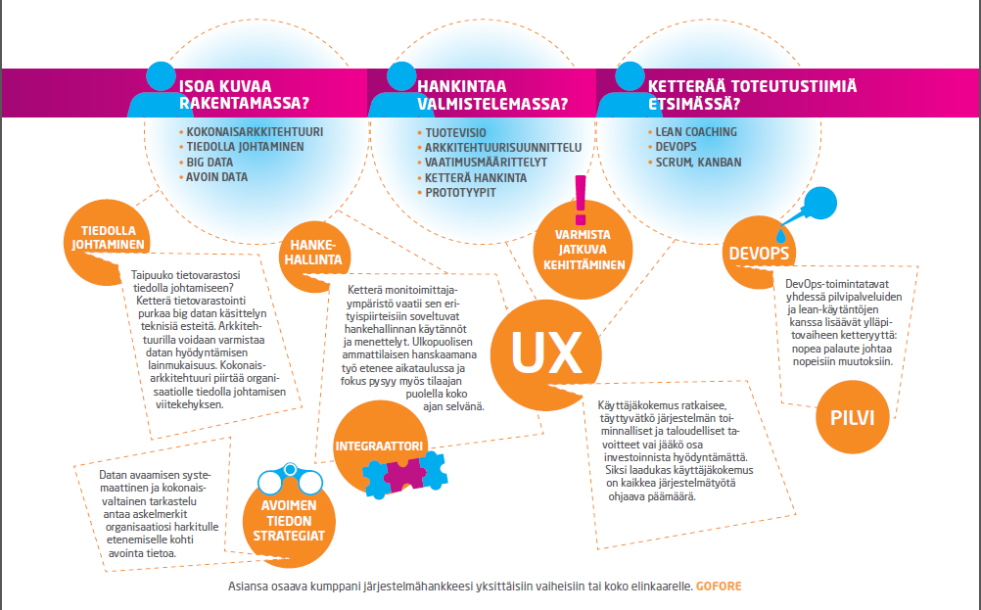
IT-palvelutuottajan näkökulma

Slide 22
Teemme kokonaisuuksien kehittämisestä hallittavaa ja tuloksellista!

